Slide 1
Megaloblastik Anemi
Prof. Dr. Elif Akdoğan
İç Hastalıkları ve Hematoloji Uzmanı

Slide 2
Megaloblastik Anemi
Öğrenim hedefleri
Tanımını yapar.
Vitamin B12 ve folik asit eksikliğinin nedenlerini bilir.
Klinik bulgularını bilir.
Laboratuvar bulgularını bilir.
Tedavisini açıklar.

Slide 3
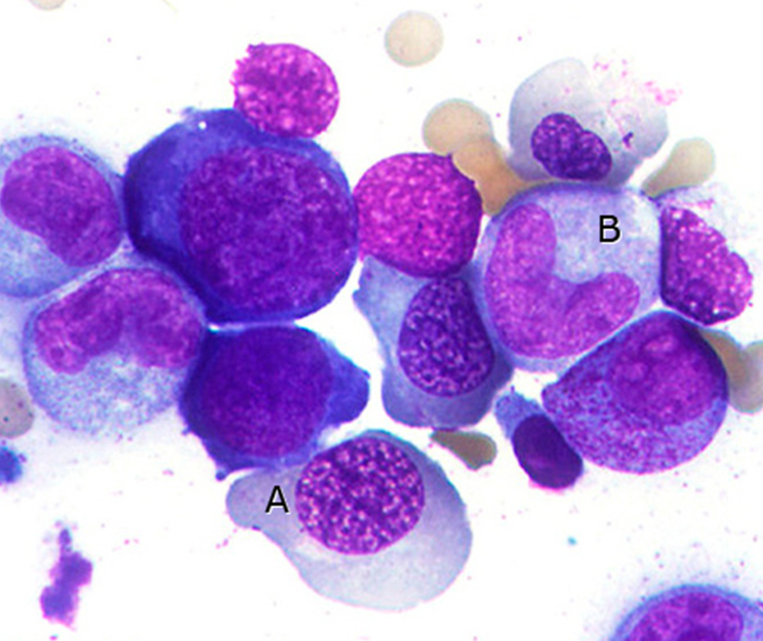
Megaloblastik Anemi
B12 veya folik asit eksikliği sonucu DNA sentezinin bozulmasından kaynaklanan bir anemidir.
Kemik iliğinde normoblast, granülosit öncülleri ve megakaryositer seride normalden daha büyük hücrelerin varlığı nedeniyle megaloblastik terimi kullanılır.

Slide 4
Viyamin B12 eksikliğinin nedenleri
Malabsorbsiyon
Pernisiyöz anemi: Otoimmün gastrit
Pariyetal hücrelerin yıkımı ile İntrensek faktör (İF) yokluğu
Gastrektomi
İnflamatuar bağırsak hastalığı
Terminal ileum rezeksiyonu
Pankreatik yetersizlik: R proteinin B 12’den ayrılamaması
Kör barsak sendromu: Bakteriyel çoğalma
Konjenital IF eksikliği
Diphylobothrium latum
Beslenme yetersizliği
Vejeteryanlar
Vejeteryan annelerin beslediği bebekler
İlaçlar
Metformin; PPI
Konjenital transkobalamin eksikliği
Folik asit eksikliğinin nedenleri
Yetersiz diyet
Alkolizm
Taze sebze ve meyveden yoksun diyet
Malabsorbsiyon
Gluten enteropatisi
Tropikal sprue
İnce barsak rezeksiyonu
İnflamatuar bağırsak hastalığı
Nadir nedenler
Hemodiyaliz
Antiepileptikler
Antifolat ilaçlar
Artmış gereksinim: Kr. hemolitik anemi, gebelik, psöriyazis

Slide 5
Klinik
Halsizlik, güçsüzlük
Ağrılı dil
Kilo kaybı
İştahsızlık
Ellerde karıncalanma
Unutkanlık
Mental durum bozukluğu
Demans
Koma
Halüsinasyonlar
Fizik muayenede limon sarısı cilt, glossit

Slide 6
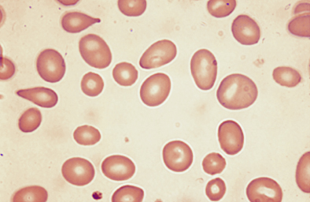
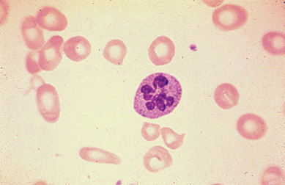
Laboratuvar
Anemi
MCV >100 fL, periferik kan yaymasında makroovalositoz
Lökopeni ve/veya trombositopeni
Retikülosit düşüklüğü
Periferik kan yaymasında hipersegmente nötrofiller (5 loblu nötrofilin %5’in üzerinde olması veya ≥ 6 loblu nötrofilin %1’in üzerinde olması)
İntramedüller hemoliz nedeniyle LDH ve indirek bilirübin yüksekliği, haptoglobulin düşüklüğü

Slide 7
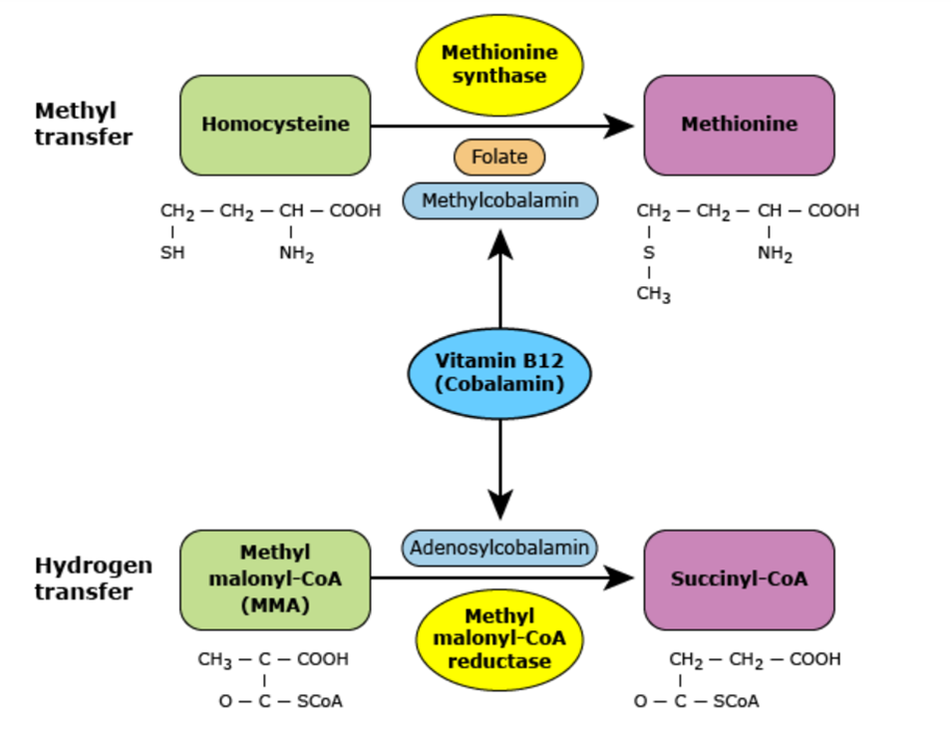
Laboratuvar
Vitamin B12 düzeyi
>300: Normal
200-300: Sınırda, ek testler gerekebilir.
<200: Tanı için yeterli.
Folik asit
>4: Normal
2-4: Sınırda, ek testler gerekebilir.
<2: Tanı için yeterli
Ek testler
MMA ve homosistein normal: Vitamin B12 / folat eksikliği yok.
MMA ve homosistein yüksek: Vitamin B12 eksikliği kesin, folat eksikliği muhtemel.
MMA normal, homosistein yüksek: Vitamin B12 eksikliği yok. Folat eksikliği kesin.
İntrensek faktör antikoru

Slide 8
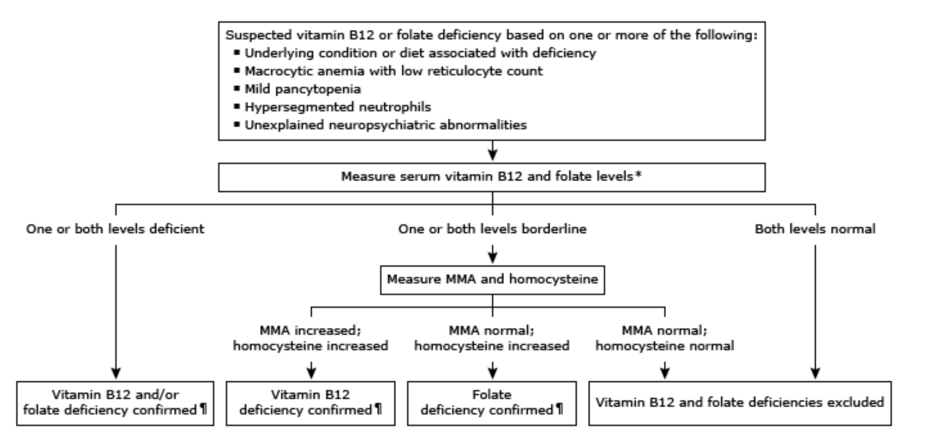

Slide 9
Tedavi
Vitamin B12 eksikliğinin tedavisi:
- Intramüsküler tedavi: 1000 mcg
İlk hafta, 3-7gün; ardından bir ay boyunca haftada bir; sonrasında ayda bir ömür boyu.
- Oral tedavi: 1000-2000 mcg
Folat eksikliğinin tedavisi:
Oral tedavi: 1-5 mg, 1-4 ay.
Tedavi yanıtının izlenmesi
Hemoliz bulguları: 1-2 gün
Retikülositoz: 3-4 gün
Anemi: 1-2 haftada düzelme başlar, 4-8 haftada normale gelir.
Hipersegmente nötrofiller:10-14 günde
Lökopeni ve/veya trombositopeni: 2-4 haftada düzelir.

Slide 10
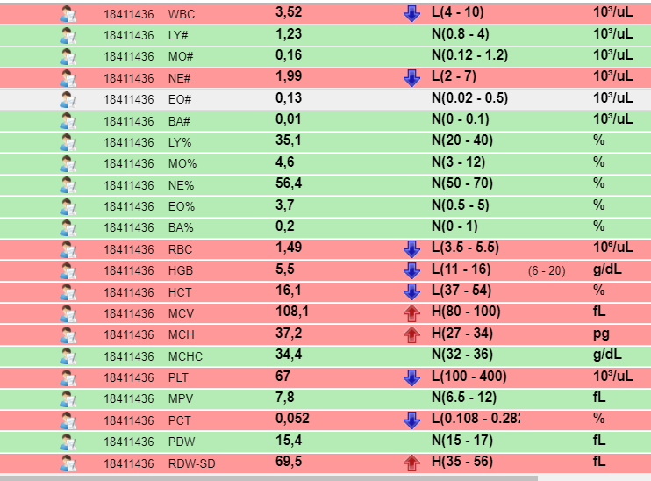

Slide 11
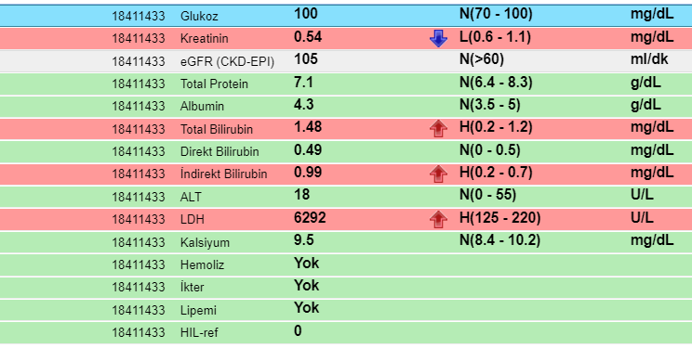

Slide 12
